Slide 1
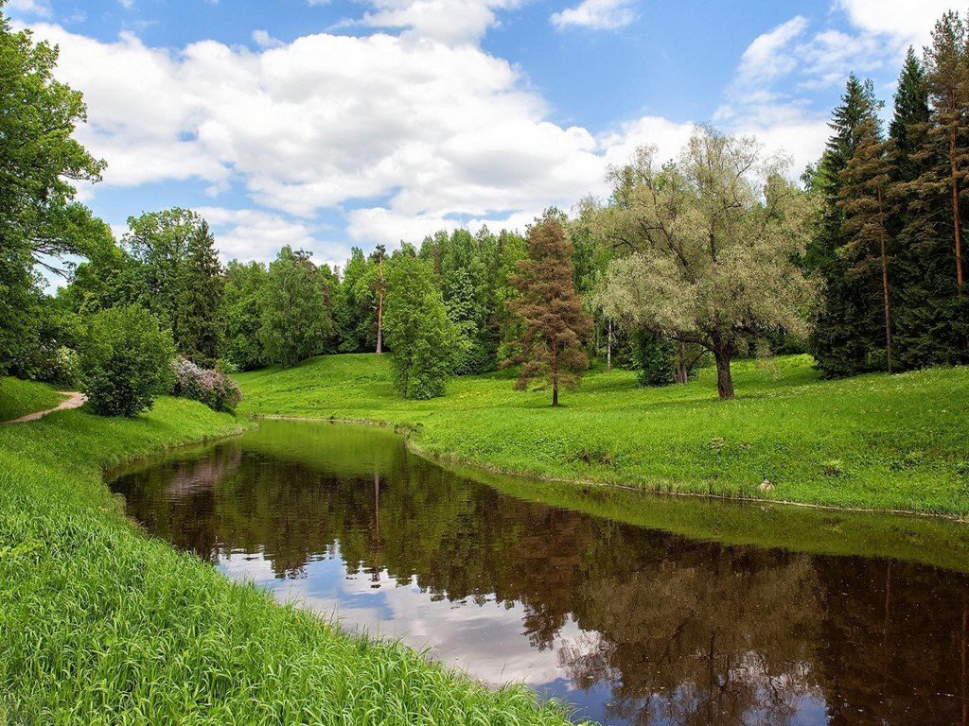
Тварини рідного краю

Slide 2
Зміст
1.Птахи…………………………………………...
а) перелітні птахи ……………………....
б) осілі птахи……………………………...
2.Дикі тварини….……………………………..
3.Свійські тварини ………….…………...…..
4.Риби………………………………………….…

Slide 3
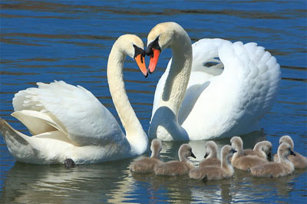
Птахи
Notes:
4

Slide 5
Цікаво знати…
Шпаки - чудові пересмішники. Вони відтворюють голоси інших птахів, але й наслідують квакання жаб, гавкіт собак, квоктання курки, гудок автомобіля, свист людини.
Солов´ї, так само як і люди, вчаться співати тривалий час. Лише на третьому році життя вони стають справжніми співаками.
Ластівки – батьки прилітають до гнізда приблизно 300 – 600 разів на день, приносячи їжу малятам. Коли йдуть дощі, пташенята і дорослі голодують, бо тоді комахи не літають.

Slide 6
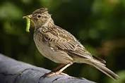
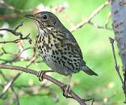
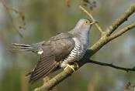
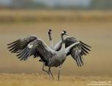
Перелітні птахи
Жайворонок
Дрізд
Зозуля
Журавлі

Slide 7
Цікаво знати …
Жайворонок – одна з небагатьох пташок, яка співає в польоті. Вони будують свої гнізда на землі.
Сірі журавлі прилітають до нас рано. Збираються групами і розпочинають свої танці. Селяться журавлині сім‘ї одна від одної якомога далі:не менше 5 км. Сірий журавель – найвищий птах, що
зустрічається в Україні.
Дрізд – майстер вишуканого імітування різних звуків. Своє вокальне соло він нерідко прикрашає свистом, яким підзивають до себе собак, виском автомобільних гальм, свистом чайника.

Slide 8
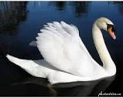
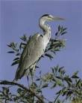
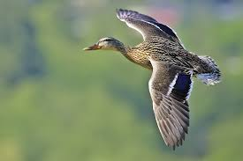
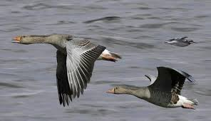
Перелітні птахи
Лебідь
Чапля
Дика качка
Дикі гуси

Slide 9
Цікаво знати …
Тіло лебедя покривають близько 25 тисяч пір‘їн. Настільки густе оперення забезпечує прекрасну теплоізоляцію, особливо завдяки шару ніжного пуху, що лежить під покривними перами.
Чаплі – легкі птахи. При її метровому зрості буквально куряча вага. Тому птах так упевнено опускається на хитку сплавину і тонкі гілки дерев,
які трохи згинаються під таким незначним тягарем.
Крижень – найбільша найпоширеніша качка, є предком домашніх качок. У самця дзьоб жовто-зелений з чорним кігтиком на верхній щелепі.

Slide 10
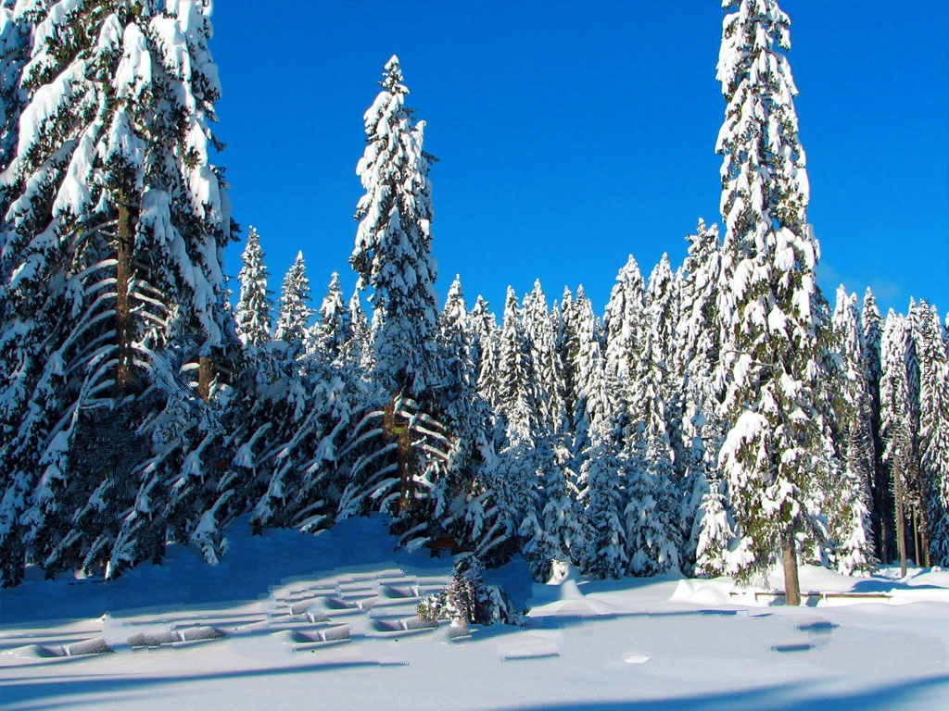
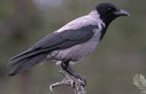
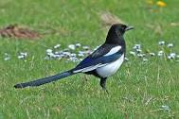
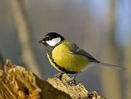
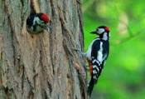
Осілі птахи
Ворона сіра
Сорока
Синичка
Дятел

Slide 11
Цікаво знати …
Синиця, яка живе у клітці, з‘їдає за день стільки їжі, скільки важить сама . На волі синиця з‘їдає вдвічі більше, ніж її маса.
На землю дятли спускаються рідко і неохоче.
Язики у всіх дятлів круглі зі щетинками на кінчику й довгі. Дятли можуть витягувати їх з рота на 12см.
Сороки дуже кмітливі, спостережливі і цікаві. Вони уважно відстежують обстановку, чуйно реагують на зміни і негайно сповіщають про це своїх родичів. Цікаво, що на голос цих птахів реагують інші птахи і звірі. Для мешканці лісу це сигнали про небезпеку.

Slide 12
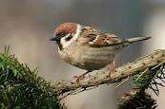
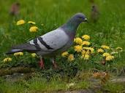
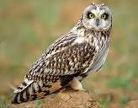
Осілі птахи
Горобець
Голуб
Сова

Slide 13
Цікаво знати …
У сови чотири пальці на лапах, причому задній розташований трохи вище за інших. У пташки, яка сидить на гілці вперед спрямовано тільки два пальці.
Горобці іноді нападають на інших птахів (ластівок, стрижів), намагаючись вигнати їх з гнізд.
Швидкість польоту горобця 40км/год.
З‘їдені зерна горобець перетравлює за 3години.
Голуб – незвичайний птах! Вони мають унікальні здатності знаходити дорогу додому. У давнину голуби були кур‘єрами з доставки листів.

Slide 14
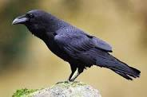
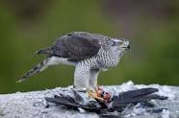
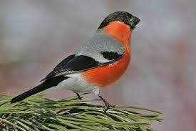
Осілі птахи
Крук
Яструб
Снігур

Slide 15
Цікаво знати …
Яструби –денні хижі птахи. Матір бере по черзі на полювання із собою пташенят, поки не навчаться полювати. Розгледіти цих птахів під час полювання досить складно, але впізнати можна.
Круки для привернення уваги родичів вдаються до жестів, що відповідають за змістом людським «подивись сюди». «поглянь на мене». Бажаючи привернути увагу інших птахів, вони показують в дзьобі невеликі предмети (шишки, камені..).
Снігурі дуже спокійні птахи, ніколи не виявляють агресії до своїх родичів або інших пернатих. Найулюбленіша їжа – ягоди горобини.

Slide 16
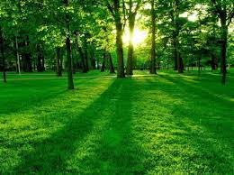
Дикі тварини

Slide 17
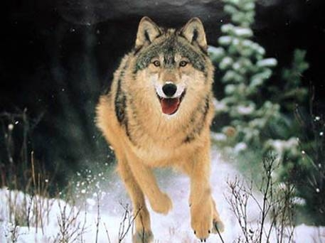
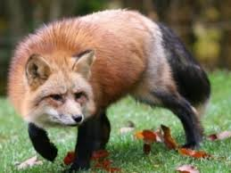
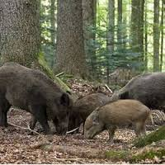
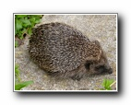
Дикі тварини
Вовк
Лисиця
Дикі свині
Їжак

Slide 18
Цікаво знати …
Кабан – одна з найрозумніших тварин на планеті. Кабани не дуже вибагливі до їжі,хоч нюх прекрасно розвинений. Вони здатні відчути запах на відстані 5 -7 км і вловити аромат на 25 – метровій глибині.
Нора лисиці йде похило вглиб на 1 -1,5м, а потім тягнеться під землею на 3 – 4м і має кілька вихідних отворів. Сліди задніх ніг лисиці точно потрапляють у сліди передніх.
Під час сплячки у їжаків маса тіла зменшується більш як на третину. Їжаки не бояться укусів гадюк. Але якщо гадюці вдасться глибоко прокусити шкіру їжака, він неодмінно гине вже через дві – три години.

Slide 19
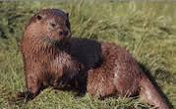
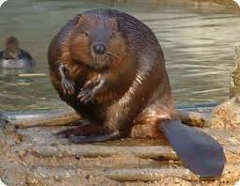
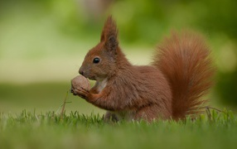
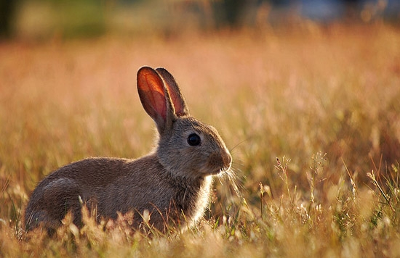
Дикі тварини
Видра
Бобер
Білка
Заєць

Slide 20
Цікаво знати …
Спеціальні залози в тілі бобрів виробляють пахучу рідину, так званий бобровий струмінь, яку застосовують у парфумерії.
Бобри зрізають тільки малоцінні породи дерев.
Зайчиха – самка зустрівши приплід чужих зайченят, годує своїм молоком. Наївшись високоякісного молока, малята можуть бути без їжі до чотирьох днів.
У білок погана пам‘ять. Вони часто забувають місце, де заховали горіх чи насіння. А гриби білочки сушать на гілках. Взимку ними і ласують.

Slide 21
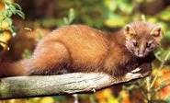
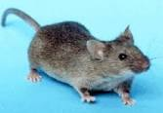
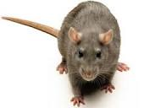
Дикі тварини
Куниця
Мишка
Пацюк

Slide 22
Цікаво знати …
Свою назву ласка дістала від слова «лазити».
А насправді – це найкровожерливіші неласкаві звірки. Повідомляється , що біля нори ласки було виявлено 456 загризених нею мишей –полівок.
Восени мишка-полівка риє нірку, до якої ведуть 5-6 доріжок. Під землею миша має спальню, кілька комірчин, які заповнює зернятами. У норах мишей можна знайти до 8кг насіння.
У пацюка серце б‘ється зі швидкістю 500разів на хвилину,вони переміщуються зі швидкістю 10км/год, можуть стрибати вгору до 80см, в агресивному стані – до 2м у висоту. Пацюки добре пірнають і чудово лазять по деревах, канатах; за день здатні долати
відстань від 10 до 50 км.

Slide 23
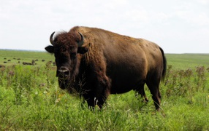
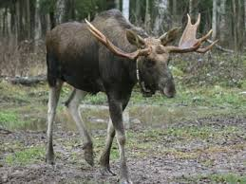
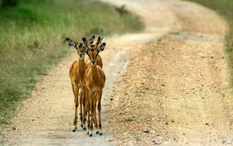
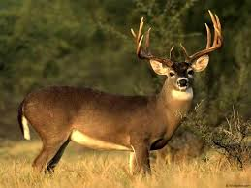
Дикі тварини
Зубр
Лось
Козулі
Олень

Slide 24
Цікаво знати …
Олень – обережний звір з чудово розвиненим нюхом, слухом і зором. Уникаючи найменшої небезпеки, він надійно переховується в гущавині лісових хащ і активний лише вночі.
Для лосів велике значення має наявність боліт, річок і озер, де влітку вони годуються водною рослинністю і рятуються від спеки. У великі морози тварини лягають в рихлий сніг так, що над ним стирчать тільки голова і загривок, що скорочує тепловіддачу.
Козулі часто охоче поїдають жолуді, гриби (особливо опеньки та грузді), ягоди брусниці, чорниці та суниці, мохи.

Slide 25
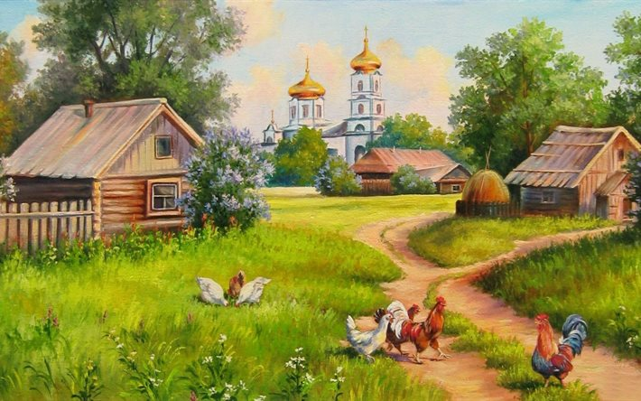
Свійські
тварини
Свійські
тварини

Slide 26
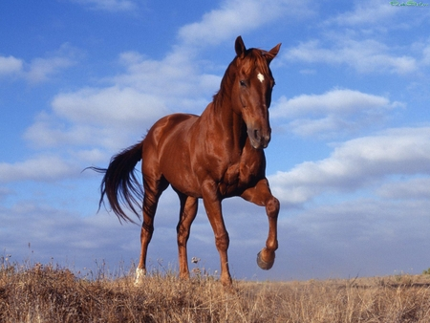
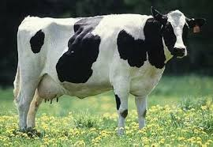
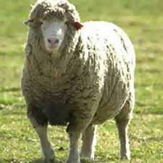
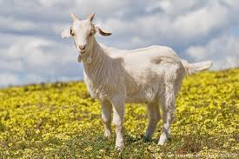
Свійські тварини
Кінь
Корова
Вівця
Коза

Slide 27
Цікаво знати …
Корова має унікальний малюнок, схожий на людський відбиток пальця. Цей малюнок розташований на носі і однакових не існує.
Овець класифікують за типом їх хвоста. Чим довший хвіст, тим дорожче цінується порода. У баранів і овець є дивовижна здатність запам‘ятовувати свого пастуха.
Вчені встановили, що кози, як і люди, мають акцент, в залежності від місця проживання.

Slide 28
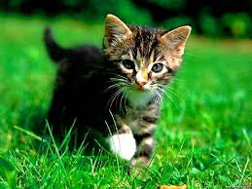
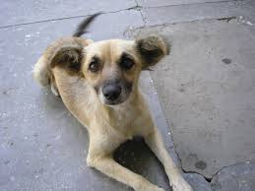
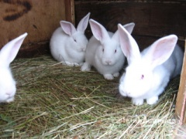
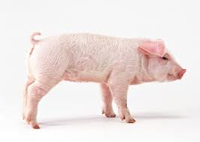
Свійські тварини
Кіт
Собака
Кролі
Порося

Slide 29
Цікаво знати …
Собаки були першими живими істотами в космічному просторі. Вони не раз піднімалися в ракетах на значну висоту, а собачка Лайка на другому штучному супутнику Землі піднялася на висоту 1700км.
Зір кроликів охоплює 360 градусів, вони бачать все спереду і ззаду. Зуби кролика ніколи не перестають рости, вони стираються, коли гризе їжу. Кролик може досягти швидкості в 56км/год.
Свині, насправді, дуже розумні тварини. Вони знаходяться на 5 місці серед ссавців за інтелектом . У них розвинений нюх, їх навіть використовує поліція при пошуку наркотиків. Свині легше піддаються дресируванню, ніж собаки і кішки .

Slide 30
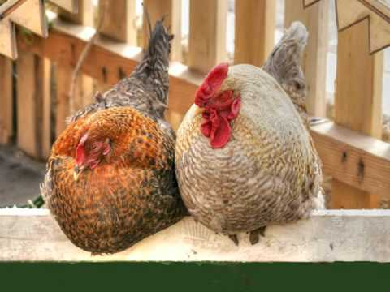
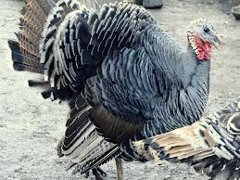
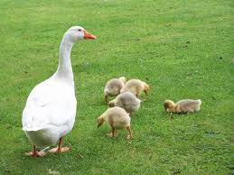
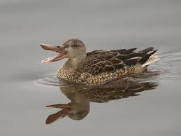
Свійські тварини
Кури
Індик
Гуси
Качка

Slide 31
,
Цікаво знати …
Кури сідають на сідала, як тільки починає темніти, бо у темряві вони погано бачать. В середньому курка відкладає 250 яєць в рік.
Цікаво, що гусей завдяки їх здатності своїм загрозливим шипінням відлякувати ворога використовували як сторожових тварин. Існує легенда, як гуси врятували Рим від вторгнення галлів 387 року до н.е.
У качок більше шийних хребців ніж у жирафа. Качки ходять перевальцем тому, що мають короткі широко розставлені лапи. Вони вміють пірнати на глибину більше 6 метрів.

Slide 33
Риби
Карась
Короп
Лящ

Slide 34
Риби
Щука
Окунь
Сом

